Slide 1
모바일 앱과 클라우드 서비스 연동에서 발생하는 보안 취약점 2
BCG 장건희
02/28

Slide 2
목차
하드코딩
어플리케이션 해킹 유형
ios생태계에서의 방법
앱 패키지 분석으로 기술적 정보 파악하기
크리덴셜 정보 관리
모니터링 비용 감축의 위험성

Slide 3
참조
NHN Cloud On 웨비나 10｜모바일 해킹에 대응하는 강력한 앱 보안 솔루션 https://youtu.be/69vFnVR3Nu0?si=Jc-WjIAXeQynbJDy
2020 공개SW 페스티벌 Track1_Session7 "모바일 앱의 클라우드 보안취약점과 대응방안" 박현준(네이버) https://youtu.be/gS6ErctP8hQ?si=ZBpqwcdq-2v490ev
Zimperium(짐페리움) 모바일 앱 보호와 소스코드 난독화 https://youtu.be/VM2bbfVccRg?si=t1yXcFhHsVacZ7su
모바일 취약점 진단을 할 때 꼭 봐야 할 가이드 (영상 자막) https://youtu.be/LmsSDylsPN8?si=0f3nlDZOazp4CZK9

Slide 4
하드코딩
상수나 변수에 들어가는 값을 소스코드에 직접 쓰는 방식
모바일 앱 실행 시 사용자에게 받을정보를 소스코드에 입력하거나 변수, 아이디, 비밀번호, 대칭키 등 중요 정보를 주석 처리하는 것도 하드코딩.

Slide 5
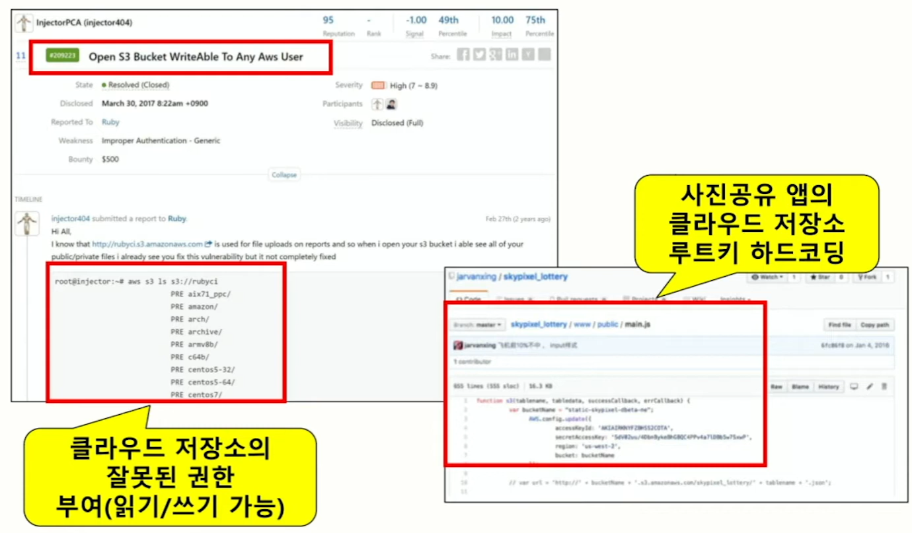
하드코딩
상수나 변수에 들어가는 값을 소스코드에 직접 쓰는 방식
모바일 앱 실행 시 사용자에게 받을정보를 소스코드에 입력하거나 변수, 아이디, 비밀번호, 대칭키 등 중요 정보를 주석 처리하는 것도 하드코딩.

Slide 6
정적분석
소프트웨어를 실행할 필요가 없음
소스코드를 분석
언패키징 - 분석 - 리패키징 과정을 거침

Slide 7
동적분석
디버깅
실제 프로그램을 분석
스트레스 테스트
모의 해킹
리버스 엔지니어링

Slide 8
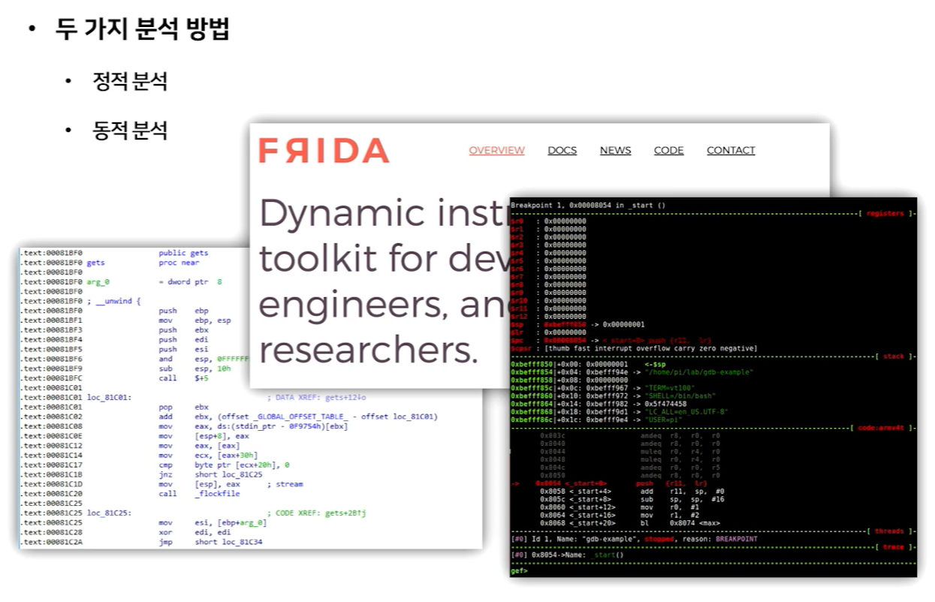
동적분석
Frida(Dynamic Binary Instrumentation)동적 바이너리 계측 도구
소프트웨어를 실행할 필요가 없음

Slide 9
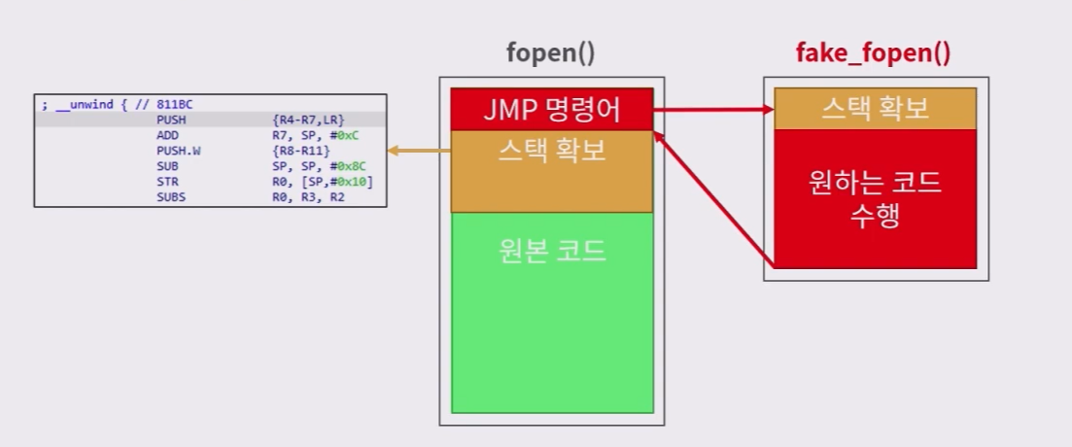
동적 분석 원리 - 인라인 후킹
후킹 : 갈고리로 가로채는 이미지
메모리에 올라간 정상적인 함수 스택의 시작부분을 탐색, 이후 JMP 명령어를 삽입하여 변조된 명령을 담은 함수를 실행
이후 JMP명령어 앞으로 돌아감

Slide 10
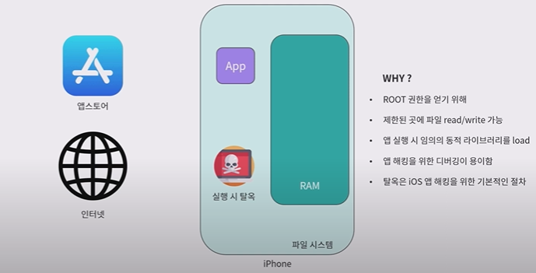
iOS 생태계 유형1 - 탈옥

Slide 11
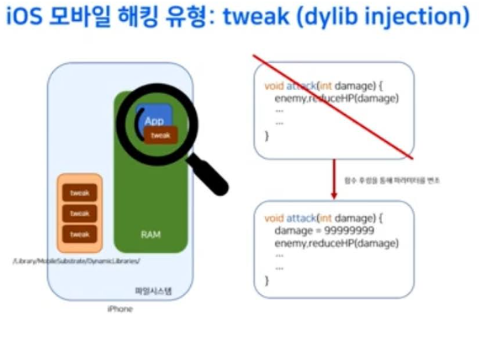
ios - tweak
Tweak : 비틀다
Cydia 라고 하는 탈옥 앱스토어 에서 설치,
정상 프로그램 실행시 메모리에 tweak을 삽입하여 메모리 어뷰징등의 허가되지 않은 동작을 실행

Slide 12
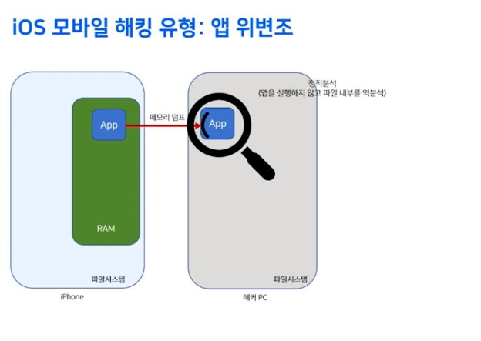
iOS 생태계 유형 2 - 앱 위변조

Slide 13
모바일 앱 분석
Back-End 아키텍쳐 구성
내장된 클라우드 SDK를 통해 서비스를 호출(REST API)
사용자인증에 Credential (Access/Secret Key) 필요

Slide 14
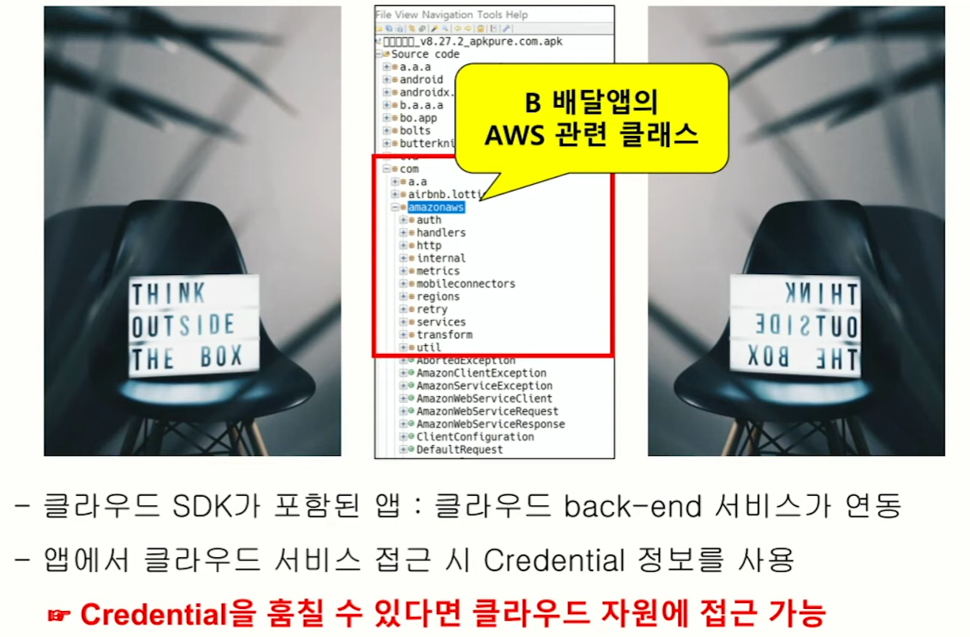
모바일 앱 분석
Back-End 아키텍쳐 구성
내장된 클라우드 SDK를 통해 서비스를 호출(REST API)
사용자인증에 Credential (Access/Secret Key) 필요
https://www.oss.kr/festival_speakers/show/b2b930df-7827-470b-acf2-9e9755cc7994

Slide 15
모니터링 비용 절감의 위험성
소규모 서비스일때는 큰문제가 없지만 서비스가 커지면서 모니터링 비용이 커질수가 있음.
대략적으로 중-대 규모의 서비스에서 월간 발생하는 로그 저장비용, 로그 수집비용, 모니터링 서비스 사용료등을 합치면 $500 - $2,000 정도의 비용이 나감.
하지만 기술장애나 보안 사고시에 기록이 없으면 사건 규명도 하지 못하므로 로그 저장비용을 절약하는 행위를 지양할 필요가 있음.
* AWS CloudWatch, Azure Monitor, Google Cloud Monitoring 등의 기본 적인 로그 서비스

Slide 16
보안을 생각하는 클라우드 사용
클라우드 키에 대한 적절한 권한 통제 루트키 사용 금지 키 하드코딩 금지
클라우드 보안에 대한 비용 투자 로깅 + 모니터링
내부 토론, 보안 컨설팅을 통한 리스크 관리 버그바운티 프로그램 참여

